Slide 1



Fullstack - Concepteur développeur en science des données
Bloc 3 - Analyse prédictive de données structurées par l'intelligence artificielle

Slide 2
Contexte L’entreprise Américaine Walmart souhaite développer un modèle d’apprentissage automatique pour prédire les ventes hebdomadaires de ses magasins. L’objectif est d’analyser l’impact des indicateurs économiques afin d’optimiser les campagnes marketing futures.

Slide 3
Présentation du déroulé
1 – EDA et Prétaitement
2 – Modèle
3 – Overtifing
Notes:
1 - Nous avons réalisé une analyse exploratoire des données Tinder pour comprendre qui sont les participants du speed dating Tinder.
2 L’analyse suivante vise à comprendre qu’elles sont les facteurs qui influencent la décision de proposer un deuxième rendez-vous, en nous basant sur :
- la décision exprimée par le partenaire le soir de l’événement
- les notes attribuées par ce dernier sur les 6 attributs évalués

Slide 4
EDA et Prétraitement

Slide 5
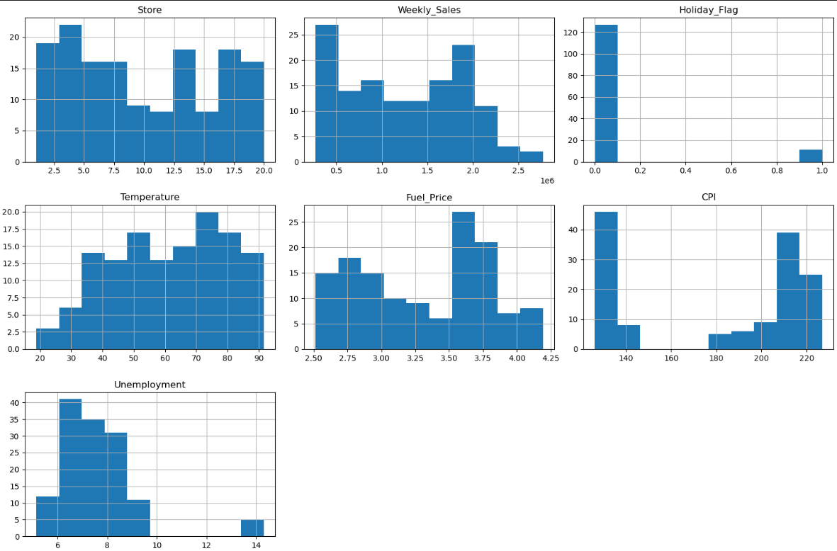
Jeu de données
150 lignes et 8 colonnes
Notes:
Résumé EDA – Analyse exploratoire des données
Le jeu de données, chargé dans un DataFrame, contient 7 variables explicatives. La variable cible est Weekly_Sales.
Étapes de l’EDA
Analyse descriptive : étude des distributions, des valeurs manquantes, des outliers, et calcul des statistiques classiques (moyenne, écart-type, quartiles, etc.) pour évaluer la structure et la qualité des données.
Visualisations : évolution des ventes par année, analyse des magasins, et matrice de corrélation entre les variables explicatives et la cible.
Insights clés
La couverture hebdomadaire des données entre 2010 et 2012 est inégale, ce qui limite la fiabilité des analyses temporelles.
Les variables CPI et Température présentent une corrélation modérée avec Weekly_Sales.

Slide 6
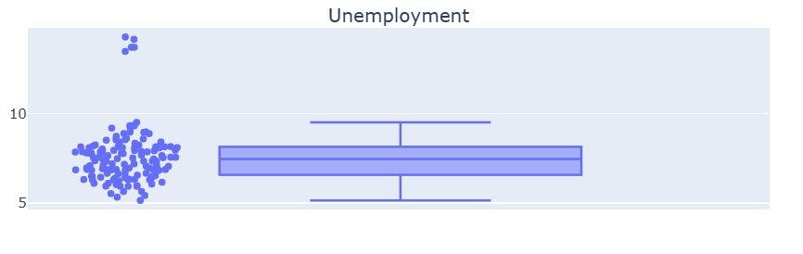
Prétraitement des données
Notes:
Suite à l’Eda nous pouvons nous avons procéder au retraitement du df. Les valeurs manquantes représentent environ 10 % sur toutes les colonnes sauf Store, elles seront retraités pour lnotre target avec la suppression des ces valauers, pas de remplacement sur la target pour ne pas biais notre prédiction)et la colonne Holidays_Flag (boolean 0 ou 1, vacances ou non).
Les valeurs manquantes des variables numériques seront imputées par la médiane (afin de limiter l’influence des valeurs extrêmes) ou par la moyenne, lors de la phase de construction du modèle.
Les valeurs aberrantes des colonnes CPI, Fuel_Price, Unemployment et Température ont été traitées selon la règle des 3 sigmas : toute valeur située à plus ou moins 3 écarts-types de la moyenne est considérée comme un outlier et a été supprimée. »
La colonne ‘Date’ a été éclaté en colonne Year, Month, Day et Weekday. L’histogram nous montre que le weekday concerne qu’un jour, nous annulerons cette colonne.
les valeurs manquantes seront retraités lors de la création du modèle.
De plus, sur ces 4 colonnes nous appliquerons la règle des 3 sigmas :
Après avoir effectué le pré-traitement, incluant la gestion des valeurs manquantes et aberrantes, nous pouvons désormais passer à l’analyse exploratoire.

Slide 7
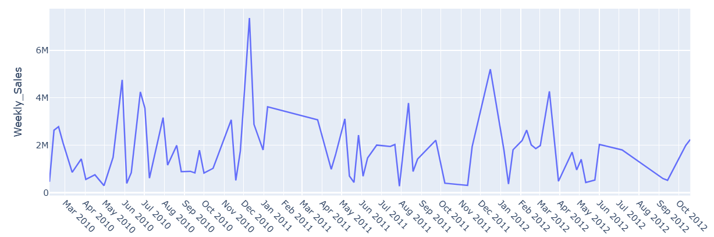
Evolution des ventes par Dates
Notes:
Le 1er graph montre que les ventes les plus élevées se concentrent sur la période de décembre à janvier, correspondant à la saison des fêtes. Cependant, nous constatons que les données disponibles présentent une répartition inégale sur la période étudiée (2010-2012).
En effet, les années 2010 et 2012 ne sont pas complètent. Cette disparité peut influencer l’analyse des tendances annuelles et nécessite une attention particulière lors de l’interprétation des résultats.
Pour affiner notre compréhension, examinons en détail les données disponibles par année.

Slide 8
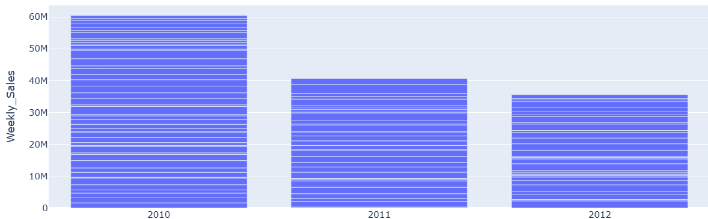

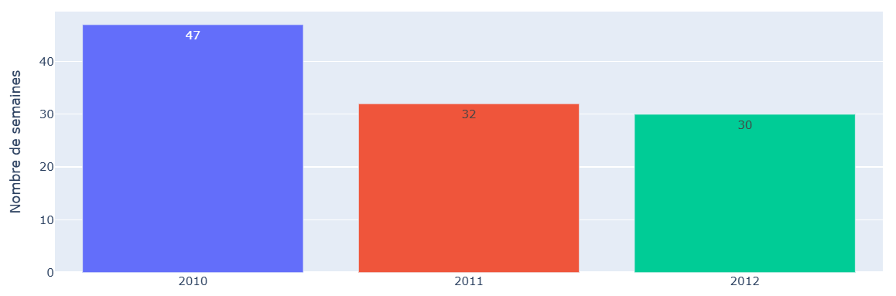
Notes:
Le 1er graph montre que les meilleurs ventes se situent en 2010. Le 2eme indique les données disponibles par année.
Le 2éme graphique montre la répartition des semaines de données disponibles par année pour la période 2010-2012. Nous observons que :
2010 compte 47 semaines de données.
2011 compte 32 semaines de données.
2012 compte 30 semaines de données.
Cette répartition inégale doit être prise en compte pour éviter les biais dans les analyses comparatives.

Slide 9
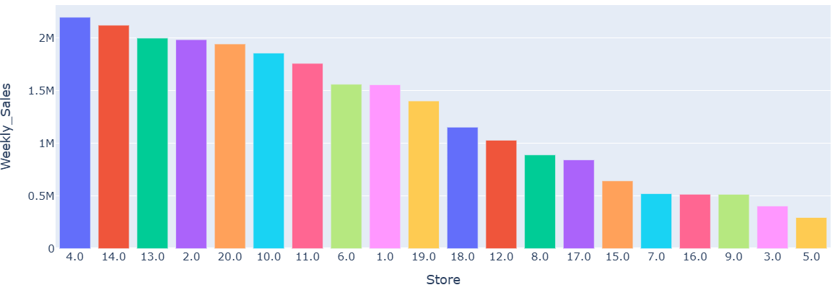
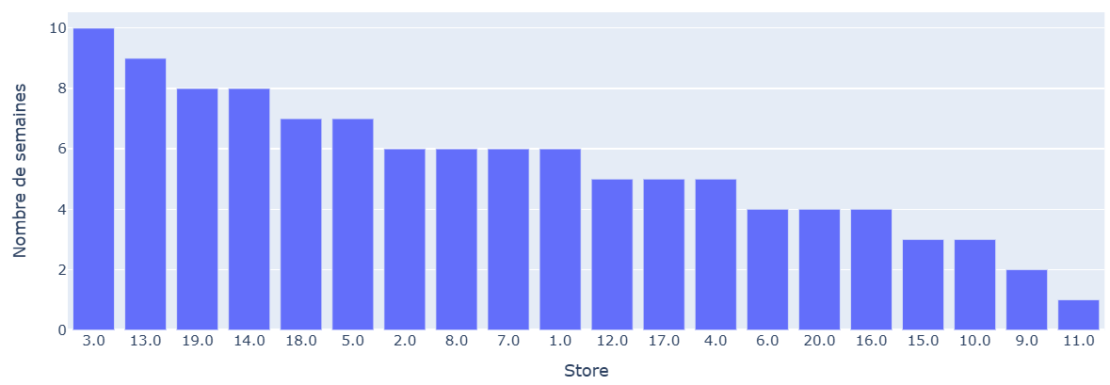
Notes:
Le premier graphique indique que le top 5 des magasins en termes de ventes moyennes sur la période étudiée est : 4, 14, 13, 2 et 20.
Le second graphique montre que les 5 magasins disposant du plus grand nombre de données dans ce jeu de données sont : 3, 13, 19, 14 et 18.
Ainsi, l’analyse des ventes moyennes sur cette période ne semble pas totalement représentative, que ce soit entre les magasins ou années.

Slide 10
L'influence des indicateurs économiques sur les ventes

Slide 11
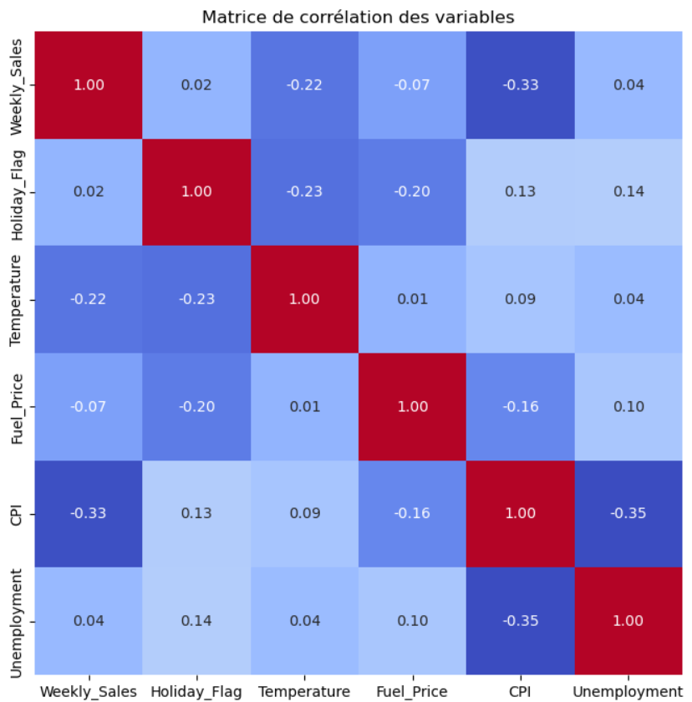
Relation entre les variables sur la période 2010 / 2012
x=labels,
Notes:
Sur cette matrice nous remarquons que les variables qui ont une corrélation avec notre Target Weeky_Sales sont principalement :
- CPI avec une relation négative à -0,33, plus l’indice des prix est élevé, plus les ventes tendent à baisser.
- Température avec relation négative à -0,22, quand la température augmenta , les ventes ont tendances à diminuer un peu.
Cependant la corrélation de ces 2 variables avec notre Target, reste faible à modéré donc non significative.
Si nous regardons notre matrice par année, nous remarquons que les variables avec une correlation significatives avec notre Target sont :
- en 2010, les variables sont Fuel_Price (0,27) ainsi que Température (-0,25) et CPI (-0,25)
- en 2011, ceux sont les variables CPI largement avec -0,43 ainsi que Température à -0,26
- en 2012, CPI à -0,36, Température -0,16 et Fuel_Price -0,16

Slide 12
Modèle de référence
A FINALISER

Slide 13
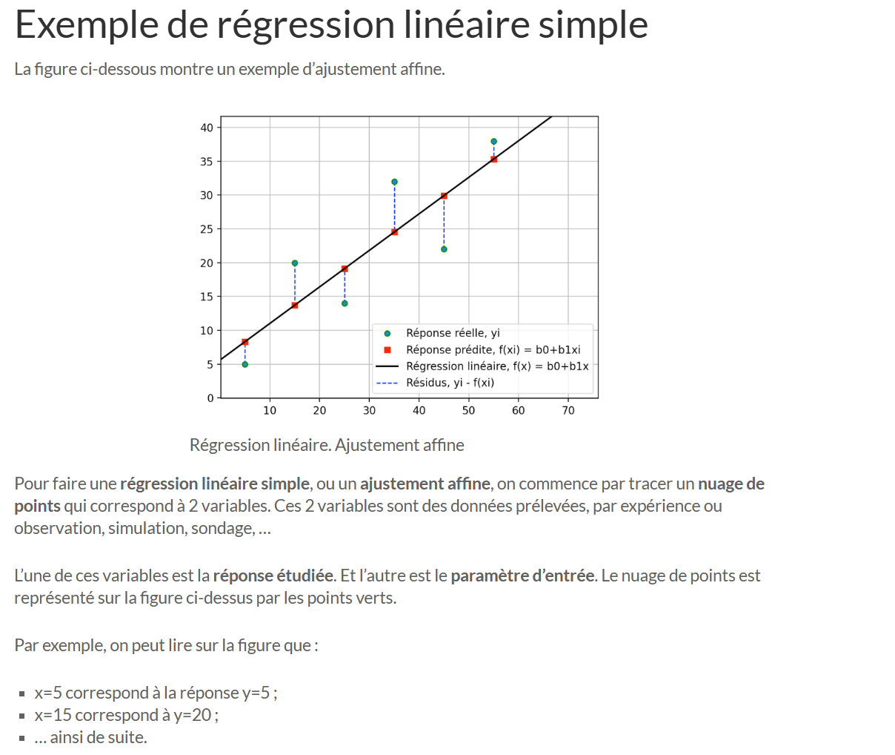
POSSIBLE DE METTRE UN GRAPH DE REGRESSION DE NOTRE DF ?
https://cours-maths-python.com/formulation-performances-regression-lineaire-simple-multiple/
Le choix du Modèle
Ici le client nous a demandé de prédire les vents hebdomadaires. Weekly_Sales étant une variable numérique, nous utiliseront un modèle de Régression. Si notre target avait été une variable catégorielle nous aurions utiliser un modèle de classification.
Notes:
On remarque que la date à un type en objet. Nous allons modifier cette colonne pour une analyse plus fine en créant de nouvelles colonnes contenant les entités numériques suivantes :
année
mois
jour
jour de la semaine

Slide 14
R2 Score
Non, le score R2 (coefficient de détermination) n'est pas une métrique de classification. C'est une métrique utilisée pour évaluer la performance d'un modèle de régression.
Le score R2 mesure la proportion de la variance de la variable dépendante qui est expliquée par le modèle de régression. Il prend des valeurs entre 0 et 1, où 1 indique que le modèle explique 100% de la variance, et 0 indique que le modèle n'explique aucune partie de la variance.
Les métriques de classification sont plus appropriées pour évaluer la performance de modèles qui prédisent des classes ou des catégories, comme l'accuracy, la précision, le rappel, la F1-score, etc.
Le score R2 est donc une métrique utilisée spécifiquement pour les modèles de régression, qui cherchent à prédire une variable numérique continue, alors que les métriques de classification sont utilisées pour les modèles qui prédisent des variables catégorielles.

Slide 15
Le but de sckit learn est de trouver les valeurs de Bo et B1 un qui passe le plus proche de la droite en minimisant la fonction coût C’est la MSE
La fct de cout, ecart entre ma prediction et la target

Slide 16
Preproccess adampter au modéle
Notes:
On remarque que la date à un type en objet. Nous allons modifier cette colonne pour une analyse plus fine en créant de nouvelles colonnes contenant les entités numériques suivantes :
année
mois
jour
jour de la semaine

Slide 17
1 er resultat du modéle
Notes:
On remarque que la date à un type en objet. Nous allons modifier cette colonne pour une analyse plus fine en créant de nouvelles colonnes contenant les entités numériques suivantes :
année
mois
jour
jour de la semaine

Slide 18
Optimisation du modéle
Notes:
On remarque que la date à un type en objet. Nous allons modifier cette colonne pour une analyse plus fine en créant de nouvelles colonnes contenant les entités numériques suivantes :
année
mois
jour
jour de la semaine

Slide 19
Jouer avec les features
Notes:
On remarque que la date à un type en objet. Nous allons modifier cette colonne pour une analyse plus fine en créant de nouvelles colonnes contenant les entités numériques suivantes :
année
mois
jour
jour de la semaine

Slide 20

Baseline
Pour notre Baseline, nous avons pris toutes les colonnes que sont avons séparés selon numériques ou catégories. Et avons effectué un train test slip à 0,20.
Pour la stranformation, Sur les colonnes numériques nous avos imputer sur le svaleurs manquantes la moyenne. Sur les colonnes de type catégoriels nous avons fait un OneHotEncoder.
Ensuite nous lançons le preprossecing
Puis le transformer en fit_transform pour le train et en transform pour le test.
Nous lançons le modèle, Le Modéle utilisé pour notre baseline est le LinearRegrsseion
Le R2 scrore est bon, car nous avons en entrainement 0,97 et en test 0,90. peut on parlé d’oevrfitting ? Comment amelioré ce score
Notes:
Pour créer notre modèle d’apprentissage Baseline,

Slide 21
Baseline
Jeu de Données Clean
Séparation des données
x : Temperature, Fuel_Price, CPI, Unemployment, Year, Month, Day, Weekday
y : Weekly_Sales
train test splip
Test 0,2 divise le dataset en train et test Random 42
Séparation des colonnes
numériques : Temperature, Fuel_Price, CPI, Unemployment, Year, Month, Day, Weekday
catégorielles: Store, Holiday_Flag
Modelisation et résultats
Modèle Régression Lienaire
Performance R2
Train : 0,97
Test : 0,90
Léger overfitting
Transformation des données
Variables numériques :
Imputation des valeurs manquantes par la médiane.
Variables catégorielles :
Encodage via OneHotEncoder pour une représentation binaire.
Application de fit_transform sur le jeu d’entraînement et transforme sur le jeu detest
Notes:
Rôle de chaque jeu de données
Jeu d'entraînement (train) :
Utilisé pour apprendre les paramètres du modèle (ex : coefficients d'une régression linéaire) et les paramètres des transformations (ex : moyenne pour l'imputation, catégories pour le OneHotEncoder).
C'est ici qu'on utilise fit ou fit_transform.
Jeu de test (test) :
Simule des données nouvelles et inconnues.
Son rôle est d'évaluer la performance du modèle de manière réaliste.
On n'y applique que des transformations (transform), jamais d'apprentissage (fit).
Fit_Transform vs Transform
Sur le train :
Utilise fit_transform pour apprendre les paramètres (ex : moyenne, catégories) et transformer les données.
Sur le test :
Utilise uniquement transform pour appliquer les mêmes paramètres que ceux appris sur le train.
On ne fait jamais de fit sur le test pour éviter de biaiser le modèle avec des informations qu’il ne connaîtra pas en production, et ainsi garantir une évaluation réaliste de ses performances.
R2 score : Le R² (coefficient de détermination) mesure la proportion de la variance de la variable cible qui est expliquée par les prédictions du modèle, sur une échelle de 0 à 1 (ou en pourcentage).
En une phrase :
Le R² indique à quel point ton modèle est meilleur qu’un modèle naïf qui prédirait toujours la moyenne : 1 signifie une prédiction parfaite, 0 signifie que le modèle n’explique rien, et une valeur négative indique un modèle pire que la moyenne.
Détails clés :
Formule : R2=1−Somme des carreˊs des reˊsidus (SSR)Somme des carreˊs totaux (SST)R^2 = 1 - \frac{\text{Somme des carrés des résidus (SSR)}}{\text{Somme des carrés totaux (SST)}}R2=1−Somme des carreˊs totaux (SST)Somme des carreˊs des reˊsidus (SSR)​
SSR : Erreurs entre les prédictions et les vraies valeurs.
SST : Variabilité totale des vraies valeurs autour de leur moyenne.
Interprétation :
R² = 1 : Le modèle explique toute la variance (prédictions parfaites).
R² = 0 : Le modèle n’explique rien (aussi bon que de prédire la moyenne).
R² < 0 : Le modèle est pire que la moyenne (ex : surajustement extrême).
Limites :
Ne dit pas si le modèle est biaisé ou précis (compléter avec RMSE/MAE).
Peut être trompeur si les données ont peu de variance.
Exemple concret :
Si ton R² = 0,90, ton modèle explique 90% de la variance de la cible.
Si R²_train = 0,97 et R²_test = 0,90, ton modèle généralise bien, mais il y a un léger overfitting (écart de 0,07).
À retenir : Le R² est utile pour comparer des modèles, mais il ne suffit pas seul pour évaluer leur qualité. Toujours le croiser avec d’autres métriques (ex : RMSE) et une analyse des résidus.

Slide 22
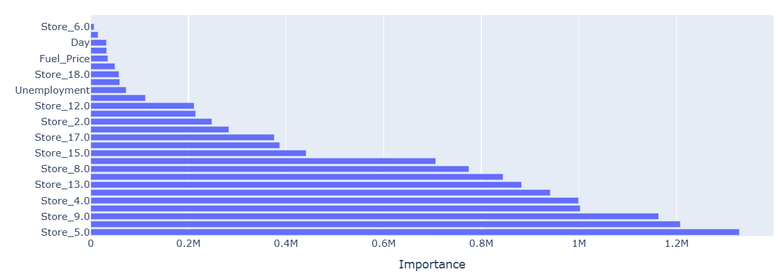
Importance des variables sur la prédiction y
Notes:
Le calcul des coefficients, nous permet d’observer que la variable qui a le plus d’influence sur la valeur cible est Store.

Slide 23
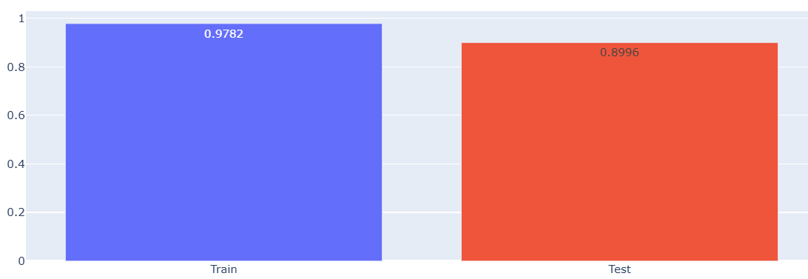

Résultat Modèle de régression linéaire simple
Notes:
👉 Le R² Score est un indicateur qui mesure la qualité de notre modèle. Concrètement, il indique quelle proportion des variations de la variable cible (target) est bien expliquée par le modèle.
Un R² proche de 1 signifie que le modèle explique presque toutes les variations.
Un R² proche de 0 veut dire que le modèle n’explique presque rien.
Dans notre cas :
Sur les données d’entraînement (train), le R² est de 0,97 → le modèle apprend très bien.
Sur les données de test (test), le R² est de 0,90 → les résultats restent bons, mais un peu moins élevés.
📌 La différence entre train et test (0,07) montre un léger overfitting : le modèle s’adapte un peu trop aux données d’entraînement et généralise un peu moins bien aux nouvelles données.
Pour améliorer ce point et réduire l’overfitting, nous allons utiliser des méthodes de régularisation comme Ridge et Lasso, qui permettent de simplifier le modèle et d’éviter qu’il "mémorise" trop les données d’apprentissage.

Slide 24
Lutter contre le surapprentissage
A FINALISER

Slide 25
Modèles de régression linéaire régularisée
Pour lutter contre l’Overfitting, nous avons utilisé deux Modéles de Regression linéaire régularisé :
Ridge applique une pénalisation L2 (contraint la somme des carrés des coefficients).
Lasso applique une pénalisation L1 (peut mettre certains coefficients exactement à 0 → fait une sélection de variables).
Notes:
Ridge : On oblige le modèle à ne pas avoir de coefficients trop grands en ajoutant une pénalité proportionnelle à la somme de leurs carrés.
Chaque coefficient est mis au carré → les grands coefficients “coûtent” beaucoup.
Le modèle va donc préférer des coefficients plus petits pour réduire cette pénalité.
En une phrase : Ridge empêche les coefficients d’exploser en les forçant à rester petits.

Slide 26
Conclusion

Slide 27

Thanks!
See you in the next course

